Slide 1

Vysoká škola technická a ekonomická v Českých Budějovicích
Ústav technicko – technologický
Název
práce:
PROJEKT BYTOVÉHO DOMU
V ROZSAHU PRO PROVEDENÍ STAVBY
Student: Bc. Ondřej Baloun
Vedoucí práce: prof. Ing. Ingrid Juhásová Šenitková, CSc.
Oponent: Ing. Andrea Šandová

Slide 2
Obsah
Cíl práce
Motivace
Umístění objektu
Popis objektu
Konstrukční řešení objektu
Střešní konstrukce
PENB
PBŘ
Vytápění objektu
Doplňující dotazy

Slide 3
Cíl práce
Navrhnout bytový dům v konkrétní lokalitě. Projektová dokumentace bude provedena v souladu s vyhláškou 499/2006 příloha 6 v platném znění se stavební částí, PBŘ a vybranými částmi techniky prostředí staveb a PENB

Slide 4
Motivace
Využití volného prostranství v městské zástavbě.
Rozšíření znalostí v projekční činnosti.
Řešení požadavků profesí při návrhu objektu.
Získání znalostí pro budoucí praxi.

Slide 5
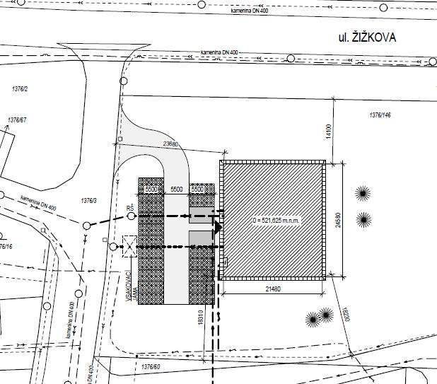
Umístění objektu
Město Příbram
Ulice Fantova louka
Kat. ú.: Příbram
Parc. č.: 1376/146
21 parkovacích stání
2 vyhrazená stání
dešťové vody vsakovány
Zdroj: Vlastní

Slide 6
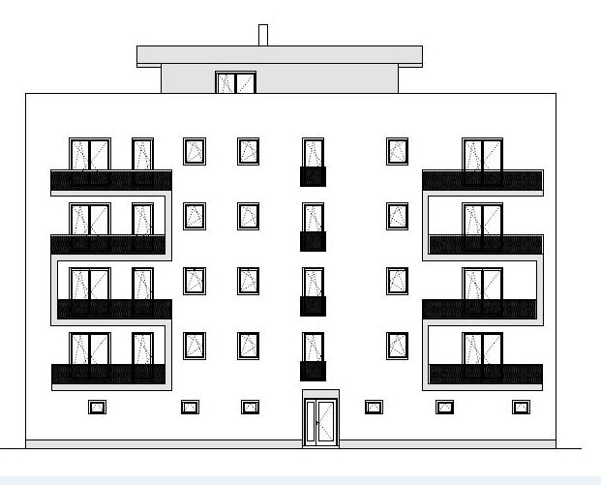
Popis objektu
Druh stavby: Bytový dům
Charakter stavby: Novostavba
Zastavěná plocha: 528m²
Počet podlaží: 6 NP
Počet obytných podlaží: 4
Počet bytů: 28
Počet obyvatelů domu: 72
Zdroj: Vlastní

Slide 7
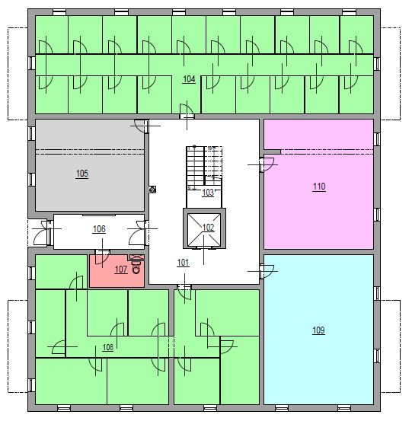
Popis objektu
Půdorys 1.NP
Vstup do objektu
Úklidová komora
Kotelna
Sklepy
Sušárna
Sklad na kola a kočárky
Zdroj: Vlastní

Slide 8
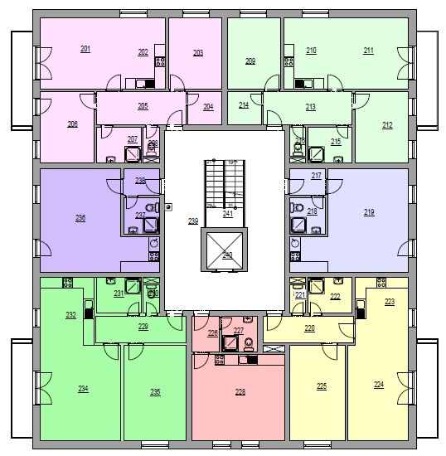
Popis objektu
Půdorys 2.NP – 5.NP
- Nachází se 7 bytových jednotek
2x 3+kk
2x 2+kk
3x 1+kk
- Centrální chodba se schodištěm
- Výtahová šachta
- Balkony zavěšené ocelové
Zdroj: Vlastní

Slide 9
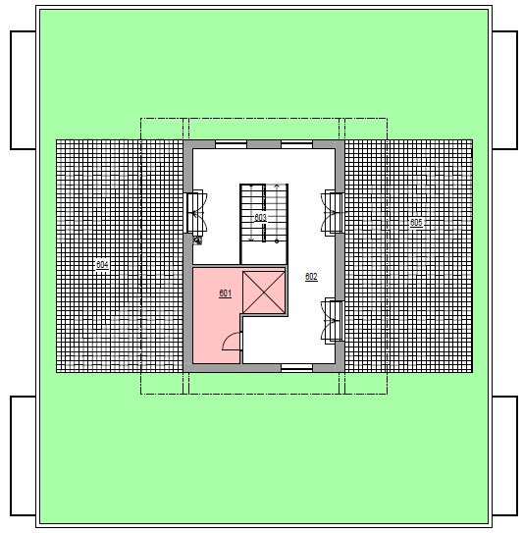
Popis objektu
Půdorys 6. NP
Terasy pro obyvatele
Strojovna výtahu
Zelená střešní konstrukce
Zdroj: Vlastní

Slide 10
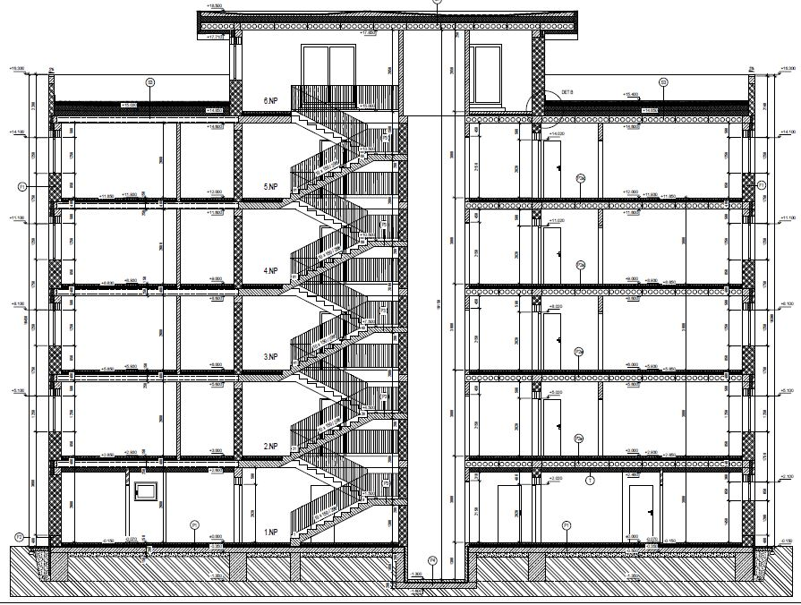
Konstrukční řešení objektu
Stěnový konstrukční systém
Obvodové zdivo Porotherm 44 T Profi
Stropní konstrukce z předpjatých panelů tl. 250mm
Schodiště železobetonové deskové
Zdroj: Vlastní

Slide 11
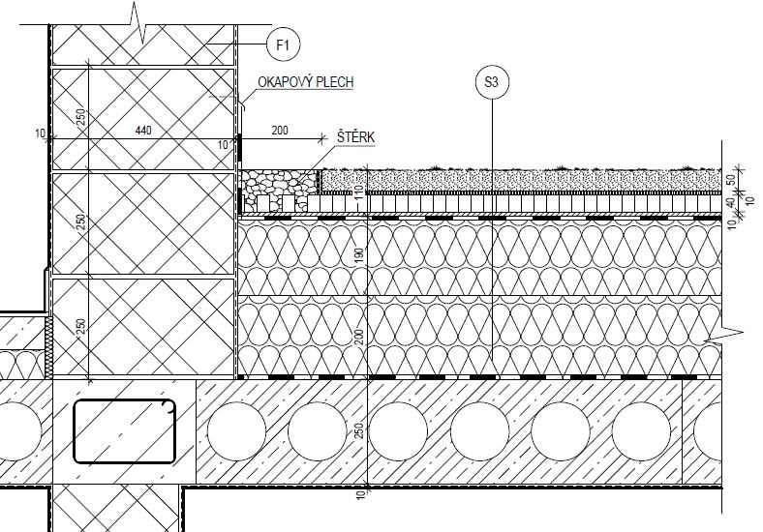
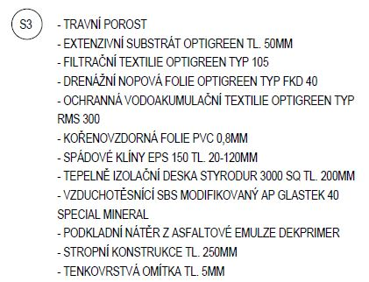
Střešní konstrukce – zelená střecha
Zdroj: Vlastní

Slide 12
penb
Obvodová stěna – keramické tvárnice Porotherm 44 T Profi + Isover EPS 100F tl. 140mm λ = 0,037 W/mK.
Podlahová konstrukce na terénu – ker. dlažba, roznášecí bet. vrstva tl. 70mm, kročejová izo. Isover T-N tl. 80mm λ = 0,039 W/mK, hydroizolace.
Stropní konstrukce nad 1.NP – dutinový stropní panel je zateplen ze spodní strany Isover EPS 100F tl. 140mm λ = 0,037 W/mK a z vrchní je provedena težká plovoucí podlaha s kročejovou izo. Isover T-N tl. 80mm λ = 0,039 W/mK
Střešní konstrukce – dutinový stropní panel s tepelnou izolací Styrodur SQ 3000 tl. 200mm λ = 0,033 W/mK a spádovými klíny EPS tl. 20-200mm λ = 0,035 W/mK
Stavba je vyhodnocena třídou energetické náročnosti C.

Slide 13
Požárně bezpečnostní řešení
Požární zatížení v bytové části p_{v} = 40 kg/m²
Požární zatížení v prostoru sklepů a p_{v} = 45 kg/m²
Každá bytová jednotka tvoří samostatný požární úsek.
V objektu se nachází jediná chráněná úniková cesta po centrálním schodišti, při požáru se zapne požární ventilátor v 6.NP.
V každém patře je navržen požární hydrant.
Z instalačních šachet jsou rozvody požárně utěsněny, instalační šachta tvoří samostatný požární úsek.

Slide 14
Vytápění objektu
Objekt bude centrálně vytápěn automatickým kotlem na pelety
Teplotní soustava je navržena z otopných těles na teplotní spád 75/65°C.
Každý byt bude mít vlastní otopný systém z důvodu regulace.
Tepelný zdroj je navržen o výkonu 65kW.
Rozvody jsou navrženy z měděného potrubí s návlekovou izolací

Slide 15
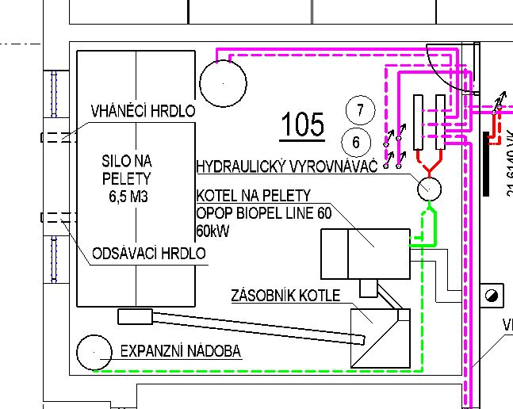
Vytápění objektu
Zdroj: Vlastní

Slide 16
Doplňující dotazy
Vedoucí diplomové práce:
Jaké detaily a části projektové dokumentace by bylo vhodné doplnit, aby potenciální zhotovitel použil dokumentaci k provádění stavby?
Statickou část
Technika prostředí staveb
- zdravotní instalace
- elektroinstalace
- vzduchotechniku

Slide 17
Doplňující dotazy
Oponent diplomové práce:
Pokud by bylo přistoupeno k návrhu průtoku oběhových čerpadel, které faktory by jej ovlivňovali?
Tepelné ztráty
Teplotní spád otopné soustavy

Slide 18
Děkuji za pozornost

